Slide 1
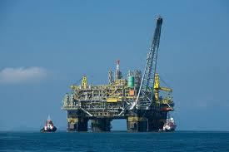
Les plataformes petolíferes
Neus

Slide 2
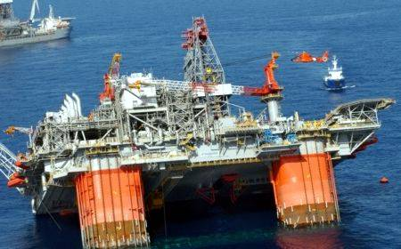
Plataformes Petrolíferes
En los años 30, las primeras explotaciones petrolíferas en mares poco profundos no eran más que torretas sobre el fondo ancladas a pocas decenas de metros en el lecho marino. Pero la tecnología ha hecho que ahora no existan límites a los anclajes de plataformas incluso en los mares más profundos.

Slide 3
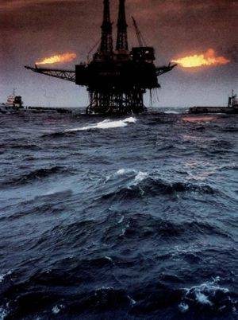
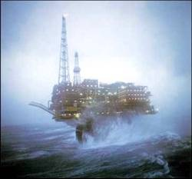
Plataforma petrolífera
Las que se encuentran en aguas profundas simplemente flotan y se mantienen en su sitio mediante muchos anclajes que están amarrados y sujetos a grandes bloques (muertos) en el fondo.
Su enorme masa y la flexibilidad de miles de metros de cables de acero hace que puedan aguantar hasta los más fuertes huracanes. (¡hasta que dejan de hacerlo!)

Slide 4
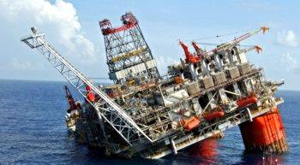
Plataforma petrolífera
Recientemente se está empezando a utilizar una nueva técnica conocida como posicionamiento dinámico que mediante fuertes motores desplaza la plataforma para recolocarla en el punto exacto en el que debe estar.

Slide 5
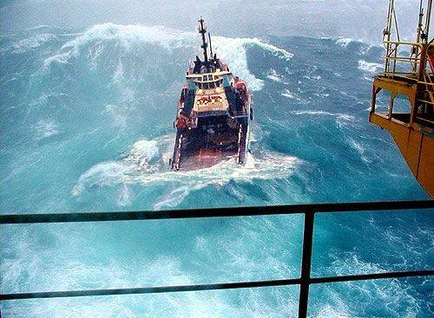
Plataforma petrolífera
Para ello se utilizan GPS que comparan las posiciones y rectifican la posible traslación.
Esta técnica es muy utilizada en plataformas de exploración y mantenimiento que deben desplazarse para ir explorando nuevos fondos marinos.

Slide 6
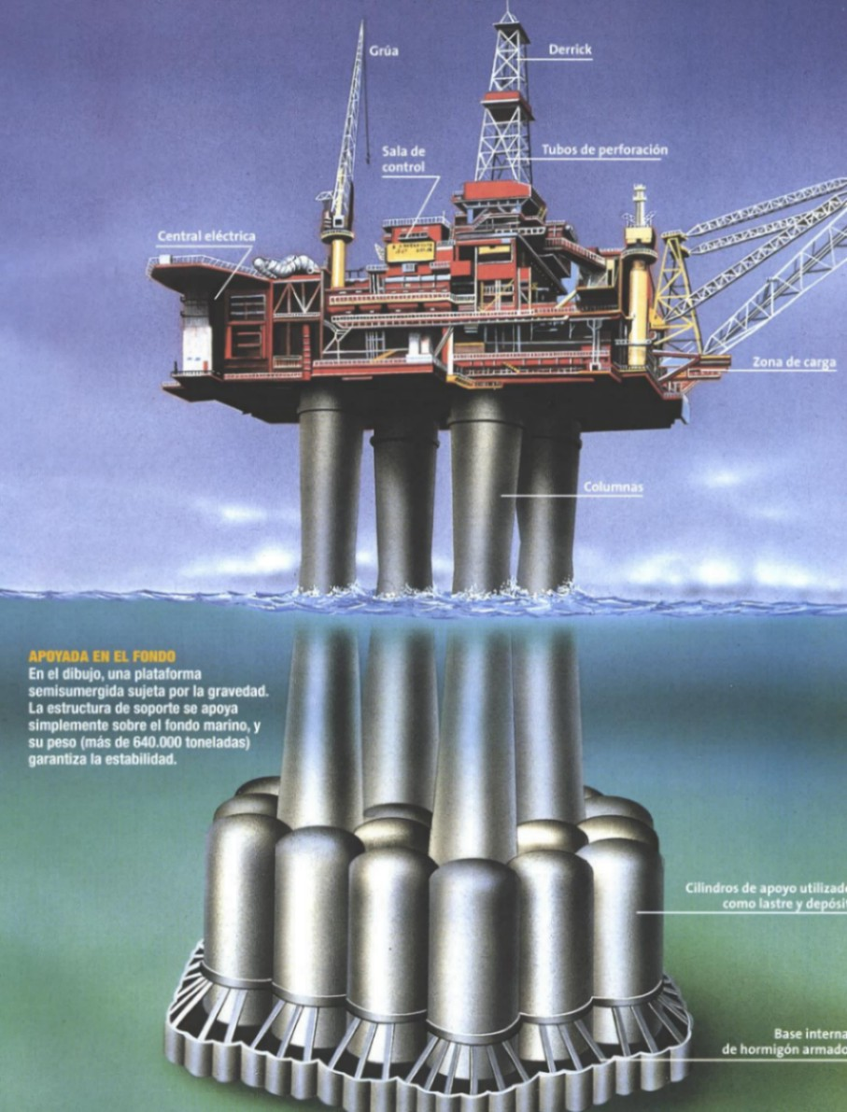
Parts d’una plataforma petrolífera

Slide 7
Serieu capasos de monatr-ni una de veritat?....

